Slide 1
TRƯỜNG TIỂU HỌC THỊ TRẤN HÒN ĐẤT I
CHÀO ĐÓN CÁC EM LỚP1/4 ĐẾN VỚI TIẾT HỌC
MÔN: TIẾNG VIỆT 1
Giáo viên thực hiện: Phạm Thị Hằng

Slide 2
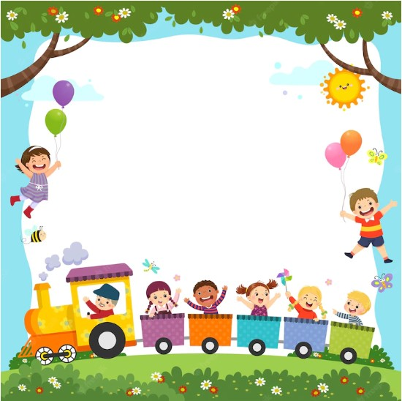
KHỞI ĐỘNG

Slide 3
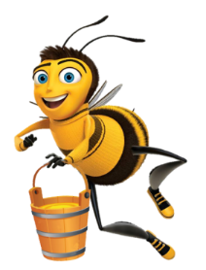
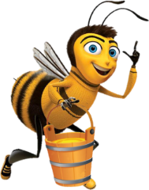
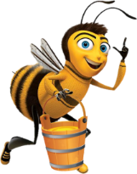
ONG VỀ TỔ
LUẬT CHƠI

Slide 4
Em hãy chọn và giúp các chú ong vào tổ bằng cách đọc đúng các từ ngữ và đoạn văn sau
Chơi

Slide 5
Bài mới
1
2
6
3
4
5

Slide 6
xung phong
Trở về

Slide 7
khiêm tốn
Trở về

Slide 8
tiếng trống
Trở về

Slide 9
trùng điệp
Trở về

Slide 10
Tr¸i ®Êt cña chóng ta v« cïng réng lín. Nói rõng trïng ®iÖp. §ång xanh bao la.
Trở về

Slide 11
Thuyền buồm xuôi theo chiều gió
uồm
uôi

Slide 12
Thứ hai ngày 12 tháng 12 năm 2022
Tiếng Việt
Bài 66: uôi uôm

Slide 13
YÊU CẦU CẦN ĐẠT
1. Phẩm chất:
Yêu nước: HS cảm nhận được vẻ đẹp của thiên nhiên và đời sống trên biển thông qua đoạn văn đọc và các hình ảnh trong bài.
2. Năng lực:
2.1. Năng lực chung:
- Tự chủ và tự học: HS tự hoàn thành nhiệm vụ học tập của bản thân.
2.2. Năng lực đặc thù :
Năng lực ngôn ngữ:
- HS nhận biết và đọc đúng các vần uôi,uôm; đọc đúng các tiếng, từ ngữ, câu có các vần uôi, uôm; hiểu và trả lời được các câu hỏi có liên quan đến nội dung đã đọc.
- HS viết đúng các vần uôi, uôm ; viết đúng các tiếng, từ có vần uôi, uôm.
- Phát triển ngôn ngữ nói về việc đi lại trên biển.

Slide 14
Tiết 1

Slide 15
2
Đọc
uôi
uôm
x
uôi
xuôi
muối muỗi muội tuổi
Thi tài ghép nhanh tiếng từ mới với vần
uôi uôm
buồm muỗm nhuốm nhuộm

Slide 16
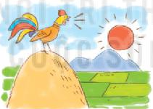
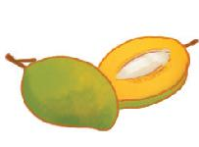
con suối
buổi sáng
quả muỗm
uôi
con suối
buổi sáng
uôi
quả muỗm
uôm

Slide 19
3
Viết

Slide 20
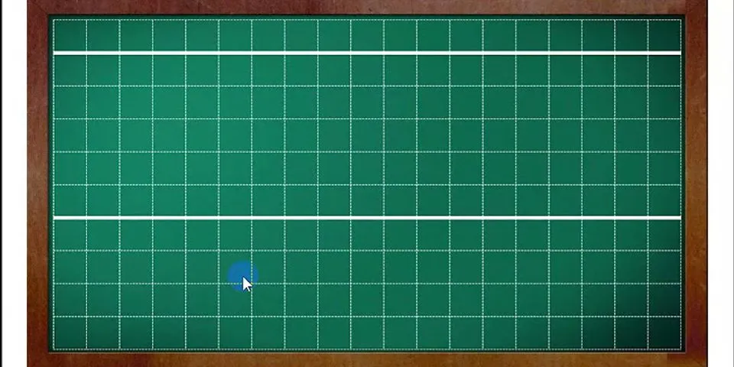
3
Viết
con suối

Slide 21
3
Viết
muỗm

Slide 22
Thư giãn nhé

Slide 23
Tiết 2

Slide 24
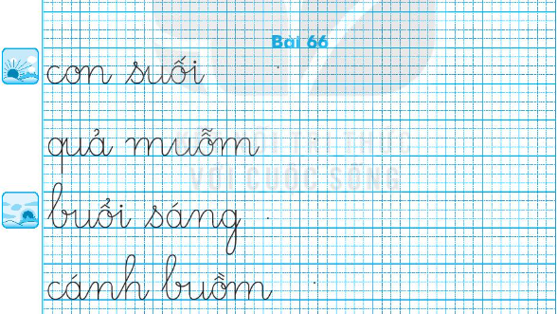
3
Viết

Slide 25
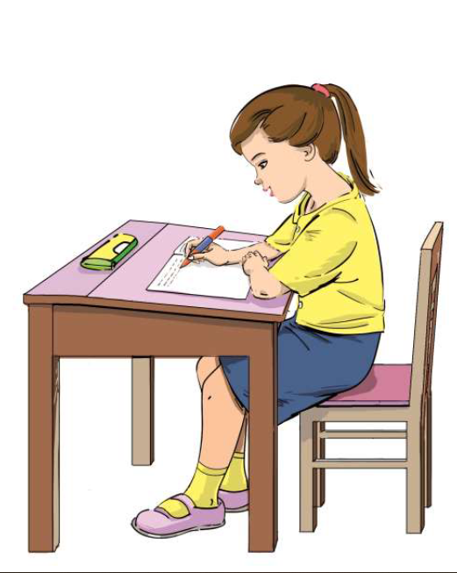
3
Viết

Slide 26
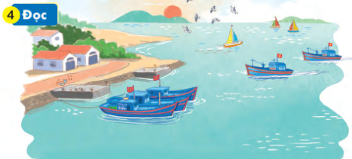
Buổi sớm mai, ông mặt trời nhô lên từ biển. Mặt biển sáng lấp lánh. Đàn hải âu sải cánh bay liệng trên bầu trời. Xa xa là những cánh buồm căng gió. Phía bến cảng, những chiếc tàu cá nối đuôi nhau vào bờ.
1
uôi
3
2
4
uôm
5
uôi

Slide 27
Buổi sớm mai, cánh buồm, nối đuôi nhau,…
Buổi sớm mai, ông mặt trời nhô lên từ biển. Mặt biển sáng lấp lánh. Đàn hải âu sải cánh bay liệng trên bầu trời. Xa xa là những cánh buồm căng gió. Phía bến cảng, những chiếc tàu cá nối đuôi nhau vào bờ.
Buổi sớm mai, ông mặt trời nhô lên từ biển. Mặt biển sáng lấp lánh. Đàn hải âu sải cánh bay liệng trên bầu trời. Xa xa là những cánh buồm căng gió. Phía bến cảng, những chiếc tàu cá nối đuôi nhau vào bờ.

Slide 28
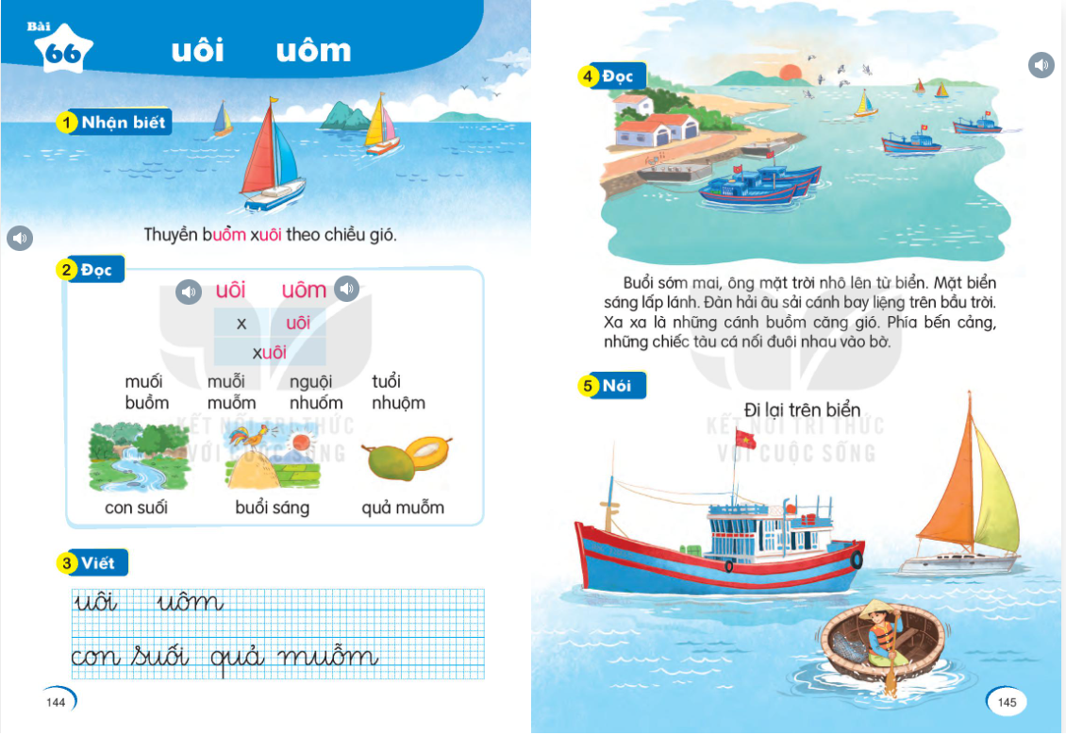
Đọc sách nhé

Slide 29
5
Nói
Đi lại trên biển

Slide 30
VẬN DỤNG
Thi tìm từ ngữ chứa tiếng có vần:
uôi, uôm

Slide 31
TẠM BIỆT HẸN GẶP LẠI Ở TIẾT HỌC SAU
DẶN DÒ
Em luyện đọc viết bài và
chuẩn bị bài 67.

